Slide 1

TRƯỜNG THCS THÁI HÒA
LỊCH SỬ
LỚP : 9A
GIÁO VIÊN: CHU THỊ HẢI YẾN

Slide 2


KIỂM TRA BÀI CŨ
Chơi trò trơi giải đố trực tuyến

Slide 3
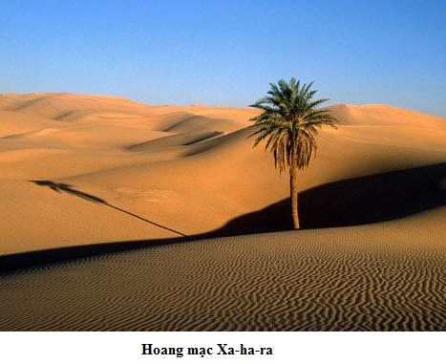
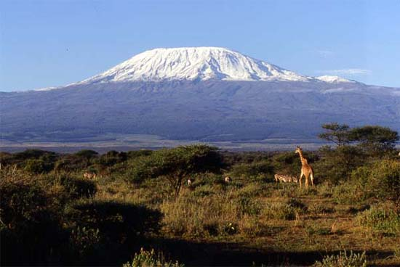


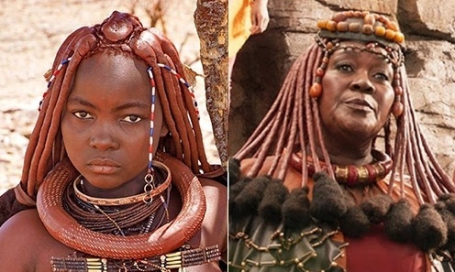


Slide 4

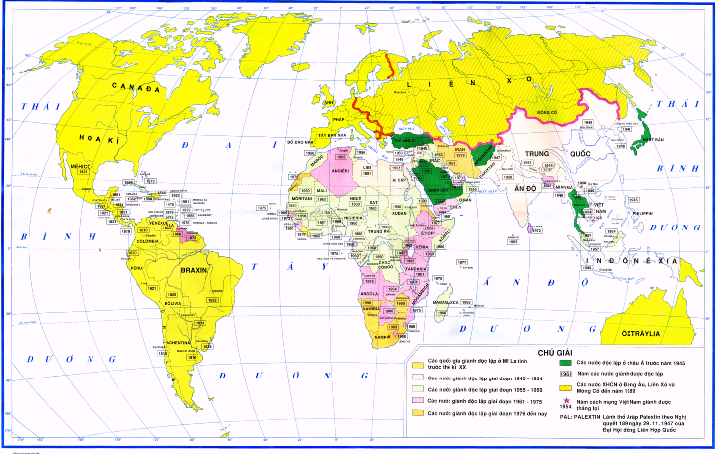



TIẾT 7- BÀI 6: CÁC NƯỚC CHÂU PHI
01
02
TÌNH HÌNH CHUNG
CỘNG HÒA NAM PHI

Slide 5
TIẾT 7 - BÀI 6: CÁC NƯỚC CHÂU PHI
I. TÌNH HÌNH CHUNG

Slide 6
TIẾT 7 - BÀI 6: CÁC NƯỚC CHÂU PHI
I. TÌNH HÌNH CHUNG
1. Phong trào giải phóng dân tộc ở Châu Phi.

Slide 7
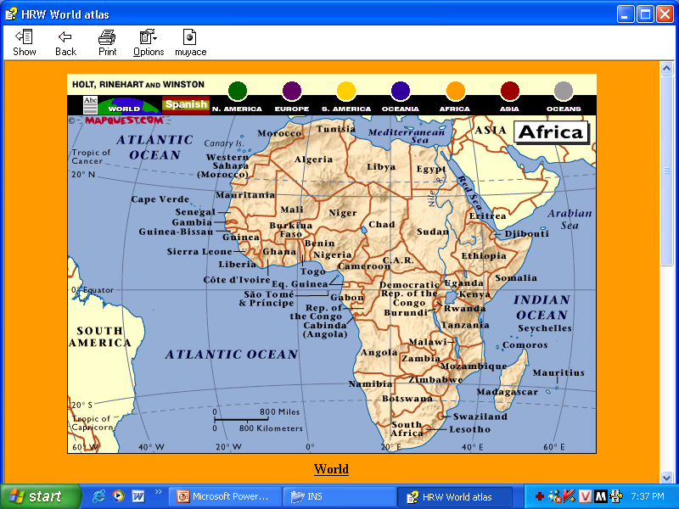
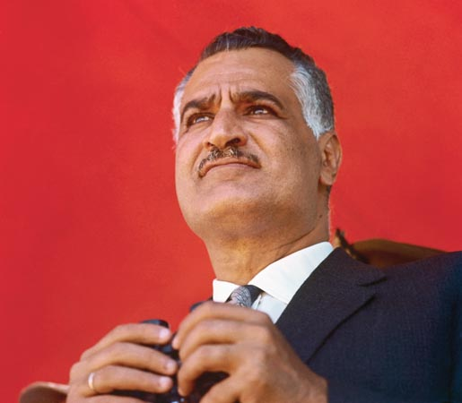
1956
1956
1954
1953
1960
1956
1974
1958
1957
1975
1975
1990
1980
Đại tá Nát-xe (1918 – 1970)
1993

Slide 8
1. Phong trào giải phóng dân tộc ở Châu Phi.
- Sau chiến tranh thế giới thứ 2 phong trào đấu tranh giải phóng dân tộc diễn ra sôi nổi (nhất là ở Bắc Phi)
- 18/6/1953 Ai Cập giành độc lập
- 1954-1962 nhân dân An-giê-ri đ giành độc lập
Năm 1960 có 17 nước châu Phi tuyên bố độc lập gọi là năm châu Phi.

Slide 9
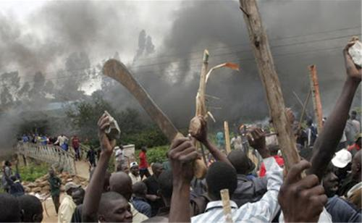
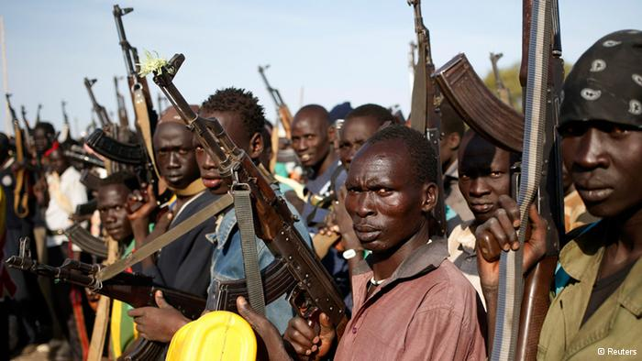
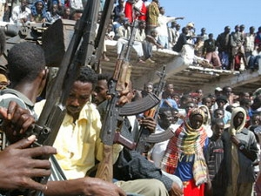
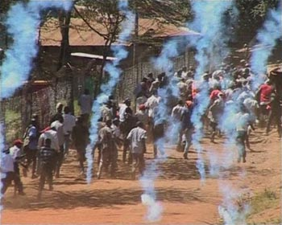

Slide 10

2. Công cuộc xây dựng đất nước và phát triển kinh tế-xã hội ở Châu Phi.
Đọc các đoạn tư liệu sau nêu nhận xét về những khó khăn của châu Phi trong công cuộc xây dựng đất nước.
Từ năm 1952 đến năm 1985, tại châu Phi diễn ra 241 lần đảo chính quân sự. Từ năm 1987 đến 1997, riêng ở châu Phi có tới 14 cuộc xung đột và nội chiến. Do cuộc xung đột giữa hai bộ tộc Hu-tu và Tu-xi ở Ru-an-đa – một quốc gia nhỏ ở Trung Phi rộng 26 nghìn km², với dân số 7,4 triệu người (2002), đã có tới 800 nghìn người thiệt mạng, 1,2 triệu người phải lang thang tị nạn.
Bất ổn về chính trị, xã hội

Slide 12
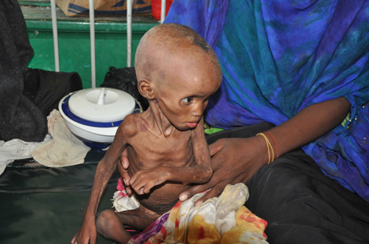
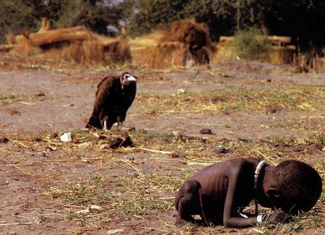
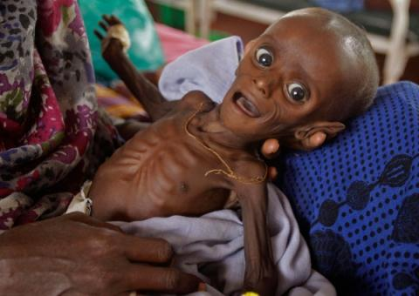
Một đứa bé sắp chết. Một con kền kền - loài chim ăn xác chết - chờ đợi. Bức ảnh được chụp mang thông điệp của tác giả phản ánh nạn đói khủng khiếp hoành hành Xu-đăng.

Slide 13


“Liên hợp quốc xếp 32 trong tổng số 57 quốc gia châu Phi vào nhóm những nước nghèo nhất thế giới. Nợ châu Phi lên đến 300 tỉ USD, số lãi hàng năm phải trả là 25 tỉ USD. Hiện nay, 2/3 dân số châu Phi không đủ ăn, ¼ dân số đói ăn kinh niên”
Kinh tế chậm phát triển, nghèo đói.
“Châu Phi có tỉ lệ gia tăng dân số tự nhiên cao nhất thế giới Ru-an-đa là 5.2%, Ăng-gô-la, Ni-giê-ri-a, Xô-ma-li là 5.1% trong khi Việt Nam là 1.1%, Thái Lan là 0.3%, Lào 1.4%”.
Bùng nổ dân số.

Slide 14

Nam Phi
Quốc gia
Ghi-nê
Mô-ri-ta-ni
Xê-nê-gan
Ma-rốc
Trình độ dân trí thấp.
Tỉ lệ mù chữ
70%
69%
68%
64%
50%

Slide 15

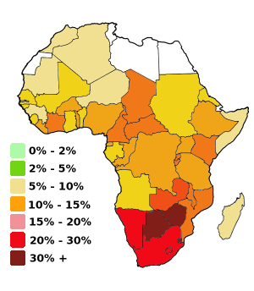
Bản đồ AIDS ở châu Phi
Dịch bệnh hoành hành
Theo thống kê những năm 80, châu Phi có 120.000 phụ nữ nhiễm HIV/150.000 PN thế giới nhiễm bệnh, trẻ em châu Phi chiếm tới 90% trong số trẻ em thế giới mắc bệnh hiện nay…” (Báo QĐND -17/11/1991)

Slide 16
2. Công cuộc xây dựng đất nước và phát triển kinh tế-xã hội ở Châu Phi.
- Các nước châu Phi bắt tay vào công cuộc xây dựng đất nước nhưng còn gặp nhiều khó khăn:
+ Bất ổn về chính trị, xã hội
+ Đói nghèo, lạc hậu.
+ Trình độ dân trí thấp
+ Dịch bệnh hoành hành….
- Tổ chức liên minh khu vực lớn nhất là “Liên minh châu Phi”(AU)

Slide 17


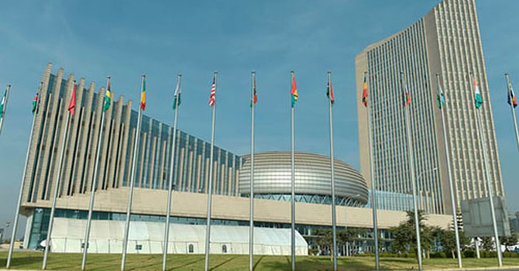
Afican Union
(Liên minh châu Phi -Au)
Trụ sở chính của Liên minh châu Phi ở Ethiopia

Slide 18

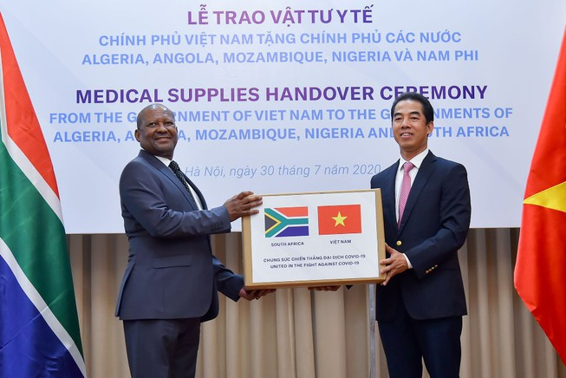
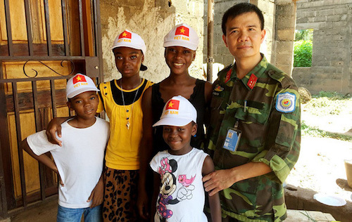


Slide 19
II. CỘNG HÒA NAM PHI
1. Khái quát chung

Slide 20
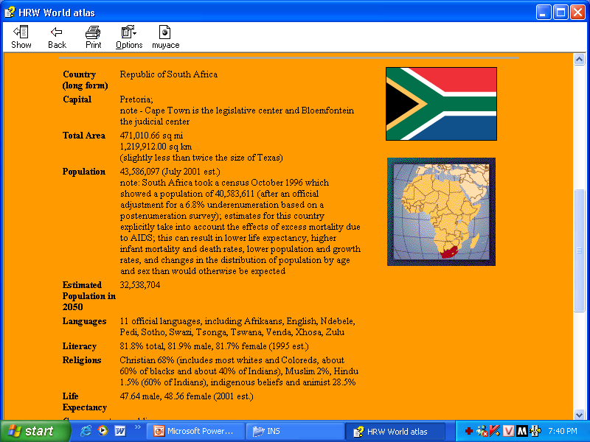

Slide 21
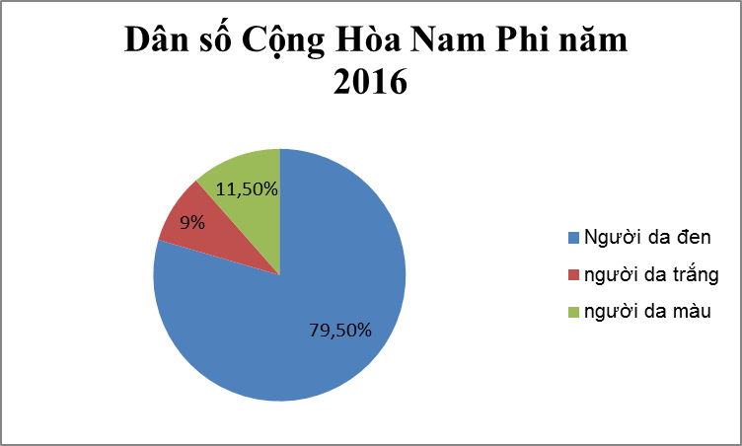
Theo số liệu mới nhất từ Liên Hợp Quốc ngày 14/10/2021. Dân số Nam Phi là 60.247.748 người với tổng diện tích đất là 1.213.662 km²

Slide 22


Lập Liên bang Nam Phi nằm trong khối Liên hiệp Anh
1910
1662
Đến nay
Đầu thế kỉ XIX
1961
Hà Lan lập ra xứ thuộc địa Kếp ở Nam Phi
Lập nước Cộng hòa Nam Phi
Anh chiếm Nam Phi
Nam Phi từ thế kỉ XVII đến nay

Slide 23
2. Chế độ phân biệt chủng tộc (A-pac-thai)
Quá trình đấu tranh chống chế độ phân biệt chủng tộc ở Cộng hòa Nam Phi (Nhóm 3,4)

Slide 24
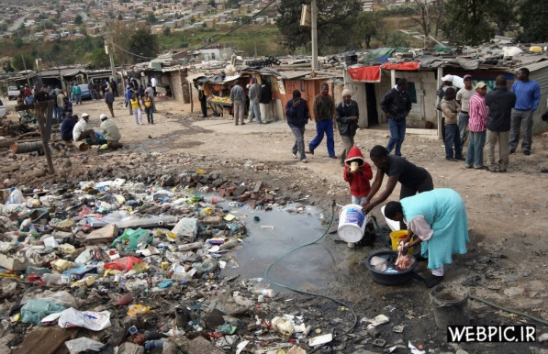
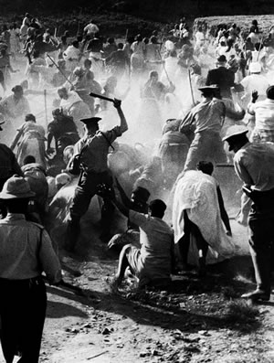
Sự bất công của người da đen và da màu dưới chế độ A-pacc-thai

Slide 25
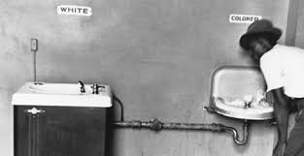

Slide 26


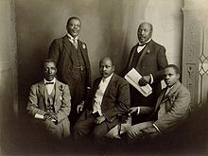
Đại hội Dân tộc Phi
African National Congress (ANC)
Những người sáng lập Đại hội Dân tộc Phi

Slide 27
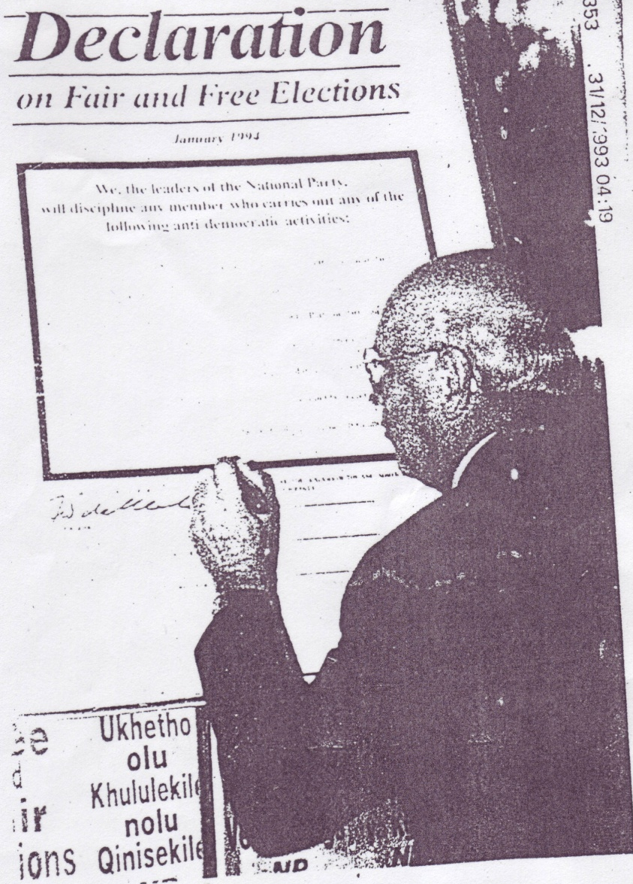
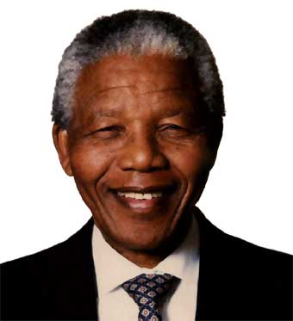
Hình 1: Tổng thống FW de Klerk
Ký bản tuyên ngôn chấm dứt chế độ Apacthai
Hình 2: Nelson Mandela Tổng thống da đen đầu tiên của Cộng hòa Nam Phi.

Slide 28
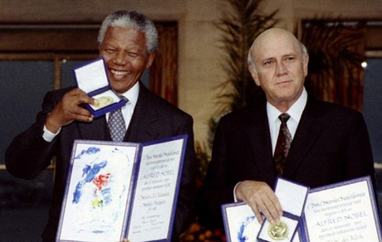
Ông Man-de-la nhận giải Nobel Hòa Bình năm 1993 cùng cựu Tổng thống Nam Phi FW de Klerk.

Slide 29
2. Chế độ phân biệt chủng tộc (A-pac-thai)
- Hơn 3 thế kỉ người da tráng đã thi hành chính sách phân biệt chủng tộc cực kì tàn bạo đối với người da đen
- Dưới sự lãnh đạo của Đại hội dân tộc Phi người da đe đã đấu tranh bền bỉ thu được nhiều thành tựu:
+ Năm 1993 chế đôh A-pác-thai được tuyên bố xóa bỏ
+ Năm 19994 Nen-xơn Man-đê-la trở thành tổng thống da đen đầu tiên ở Cộng hòa Nam Phi.
- Hiện nay với việc thực hiện “Chiến lược kinh tế vĩ mô” Công hòa Nam phi đã từng bước phát triển sản xuất, giải quyết việc làm cải thiện mức sống của người da đen và xóa bỏ chế độ A-pác thai về Kinh tế.

Slide 30
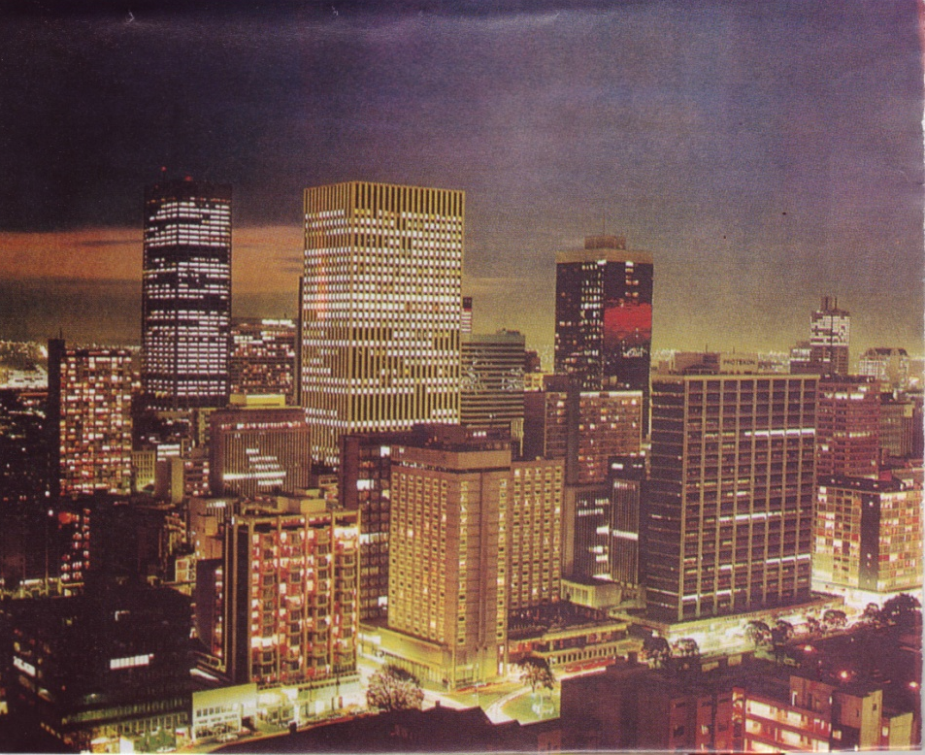


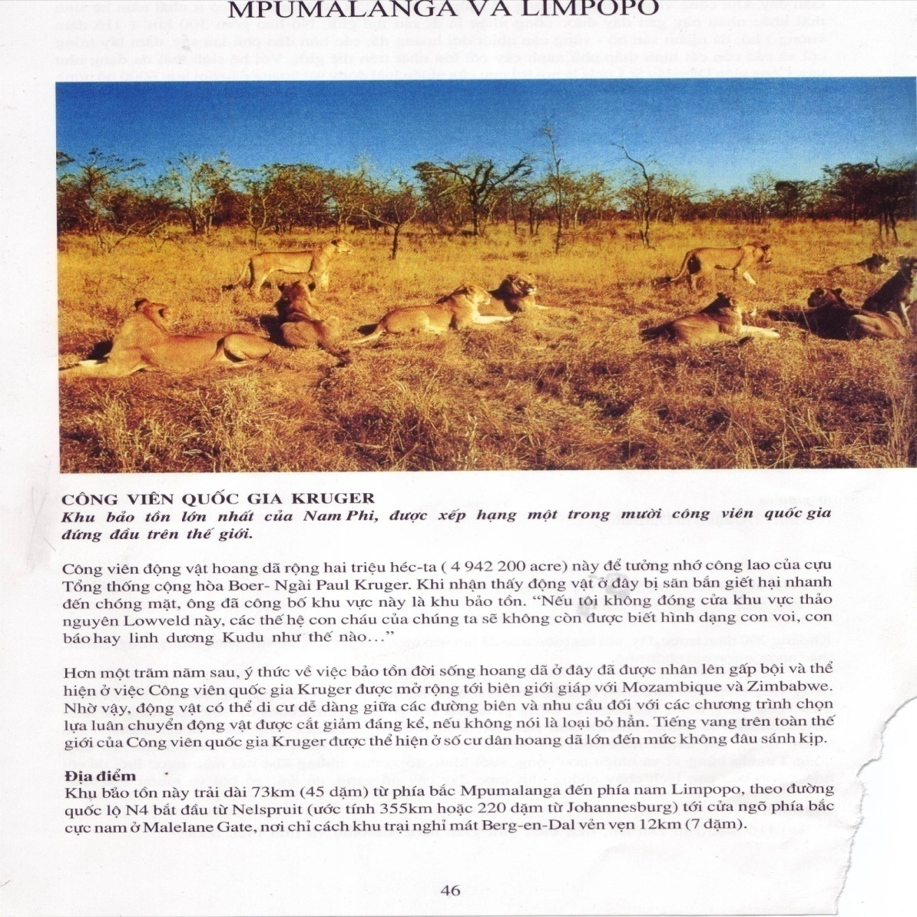
Một số hình ảnh về Cộng hòa Nam Phi ngày nay
THÀNH PHỐ JOHANESBURG
THỦ ĐÔ PRETORIA THÀNH PHỐ HOA PHƯỢNG TÍM
CẢNG ELIZABETH
CÔNG VIÊN QUỐC GIA KRUGER

Slide 31
CỦNG CỐ
Chọn đáp án án nào em cho là đúng nhất:
1. Đói nghèo, bệnh tật, nội chiến …là đặc điểm của:
a. Châu Á b. Châu Phi c. Đông Nam Á
2. Liên minh châu Phi viết tắt là:
a. EU b. ASEAN c. AU d. SNG
3. Tổng thống da đen đầu tiên của Nam Phi là:
a. Nen-xơn Man-đê-la b. Phi đen Caxtơrô c. Gagarin
4. Đại hội dân tộc Phi viết tắt là:
a. AU b. SEV c. SNG d. ANC

Slide 32

Tiết 8:
Nối cột thời gian với nội dung cho phù hợp:
Thời gian | Nối | Nội dung
1. Năm 1952
1. +
C
A. Tuyên bố xóa bỏ chế độ phân biệt chủng tộc.
B. Nelson Mandela trở thành tổng thống người da đen đầu tiên của Cộng hoà Nam Phi.
2. Năm 1960
2. +
D
C. Nhân dân Ai Cập đấu tranh chống chế độ quân chủ.
3. Năm 1993
3. +
A
4. Năm 1994
4. +
B
D. “Năm châu Phi”.

Slide 33

HƯỚNG DẪN HỌC SINH TỰ HỌC
-- Trả lời các câu hỏi cuối bài
- Hoàn thành phần phong trào đấu tranh của châu Phi vào vở
- Ôn lại kiến thức từ đầu học kì chuẩn bị kiểm tra giữa kì

Slide 34
Cấp độ Tên Chủ đề | Nhận biết | Thông hiểu | Vận dụng
 |  |  | Cấp độ thấp | Cấp độ cao
1. Liên Xô và các nước Đông Âu | Kế hoạch và thành tựu khôi phục, phát triển kinh tế (1945-1950) của nhân dân Liên Xô | Nguyên nhân Liên Xô khôi phục kinh tế | Sự sụp đổ của hệ thống XHCN
2. Các nước châu Á | Tình hình chung của châu Á, Đông Nam Á từ sau chiến tranh thế giới thứ hai đến nay | - Công cuộc cải cách của Trung Quốc - Hoạt động của ASEAN | Mối quan hệ Việt Nam-ASEAN | Liên hệ bản thân
3. Các nước châu Phi, Mĩ La Tinh | - Chế độ phân biệt chủng tộc - Tình hình chung của các nước châu Phi sau chiến tranh thế giới thứ hai | Giải thích sự khác nhau về tình hình các nước Mĩ -la-tinh với các nước Á, Phi
Các năng lực kiểm tra: - Năng lực tái hiện sự kiện lịch sử - Năng lực tư duy, tổng hợp, liên hệ thực tế. - Năng lực viết, trình bày khoa học.

